Slide 1
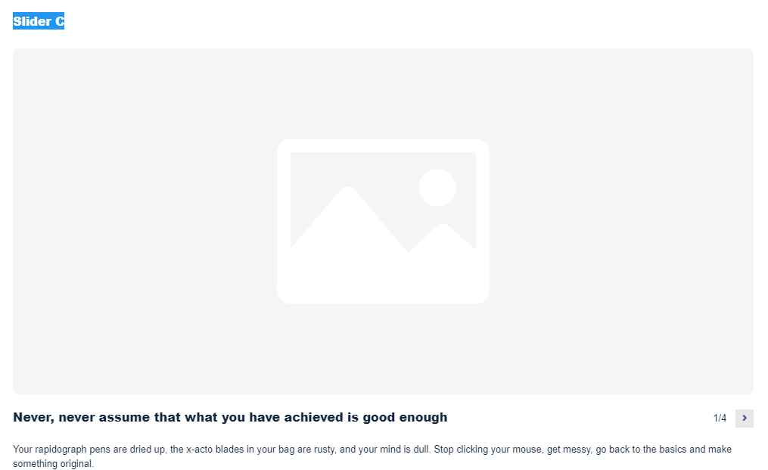
DI_CF13_17_Usabilidad
Slider C

Slide 2

Indicaciones para la producción
Determinar métricas y crear análisis de tareas
Se delimitan las pruebas mediante el uso de métricas que midan los factores en pro y en contra referentes a la usabilidad, eficacia y eficiencia de los componentes de un proyecto. Aquí hay medición de objetivos dirigidos al usuario, manejo de ruta y análisis de tareas de los componentes entre otras. Se construye un flujograma de tareas, con tiempos y acciones a trabajar.
Referencias de las imágenes:
https://image.shutterstock.com/image-photo/investor-analyzing-stock-market-report-600w-1250714257.jpg

Slide 3

Indicaciones para la producción
Identificar el mejor tipo de prueba
Existen variadas formas en cuanto a las pruebas de usabilidad, la utilización de determinada forma de prueba depende del sitio web en cuanto a las métricas y a las tareas definidas en la primera etapa. Existen tres tipos de pruebas de usabilidad que son los más utilizadas:
Referencias de las imágenes:
https://image.shutterstock.com/image-photo/close-businessman-hand-typing-on-600w-1371794945.jpg

Slide 4

Indicaciones para la producción
Clasificación de tarjetas o el llamado Card sorting, es la prueba más fácil y rápida. Esta técnica se basa en la experiencia del usuario digital, para calificar la taxonomía del producto digital. En un punto anterior, se realizó una descripción más amplia de esta técnica.
Referencias de las imágenes:
https://thumbs.dreamstime.com/z/experiencia-del-usuario-dise%C3%B1ador-de-ux-que-dise%C3%B1a-el-web-en-la-disposici%C3%B3n-smartphone-109944082.jpg

Slide 5
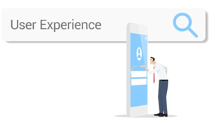
Indicaciones para la producción
Estudio de campo o investigación contextual, las pruebas de usabilidad necesitan más tiempo que la clasificación de tarjetas y consiste en ir directamente al contexto real de sus usuarios, es decir donde ellos probablemente usen su sitio web y mediante una entrevista no tan formal, se les pide que indiquen cómo realizan el proceso mientras interactúan con la pantalla. Hay retroalimentación directa del usuario lo cual es una gran ventaja; aunque en ocasiones el estudio de campo puede hacerse virtualmente, al aparecer resta espontaneidad al usuario.
Referencias de las imágenes:
https://www.freepik.es/vector-premium/hombre-negocios-smartphone-contra-barra-busqueda-web-sobre-fondo-blanco-concepto-diseno-interfaz-experiencia-usuario_11067632.htm#page=1&query=pruebas%20de%20usabilidad&position=24

Slide 6

Indicaciones para la producción
El rastreo ocular, es una técnica que sirve para determinar dónde está mirando un usuario, la página que elige, en qué orden se desplaza y el tiempo durante el cual mira. Se puede determinar dónde y cuándo se conectan los usuarios digitales de su sitio web. Entre más intenso y fuerte el color del mapa, es mayor el tiempo que el usuario mira ese sector de la pantalla. Por medio de este proceso es más fácil entender la usabilidad y eficacia del sitio web, es decir, el nivel de consecución de nuestras metas y objetivos de la página web. Con base en el rastreo ocular, los investigadores y especialistas en marketing han podido determinar que la mayoría de las personas utilizan el patrón de la Z y de la F al mover sus ojos y recorrer la pantalla.
Referencias de las imágenes:
https://www.freepik.es/foto-gratis/primer-plano-mano-hombre-utilizando-su-telefono-movil_902477.htm#query=experiencia%20de%20usuario&position=15

